Slide 1


Hôm qua bạn nhỏ đến trường với ai?
Bạn nhỏ đến trường cùng mẹ

Slide 2
Dù đến trường cùng ba mẹ hay một mình thì chúng ta cũng cần đi học như thế nào?
Chúng ta cần đi học an toàn và đúng giờ

Slide 3





Slide 4

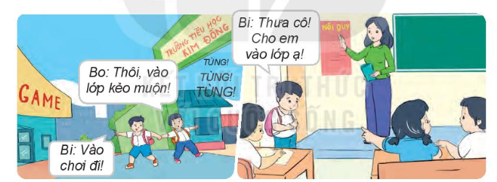
Em đồng tình hoặc không đồng tình với việc làm của bạn nào? Vì sao?

Slide 5


Em đồng tình với bạn Bo, vì bạn Bo không ham chơi, đi học đúng giờ.

Slide 6
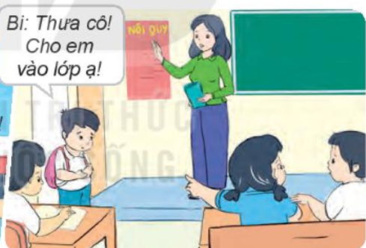
Em không đồng tình với bạn Bi vì bạn Bi ham chơi game nên đến lớp muộn.

Slide 7




Theo em việc đi học đúng giờ mang lại lợi ích gì?

Slide 8


Đi học đúng giờ giúp em được nghe giảng bài đầy đủ, học mau tiến bộ, không vi phạm nội quy trường lớp
Notes:
Thiết kế Hương Thảo – Zalo 0972.115.126

Slide 9
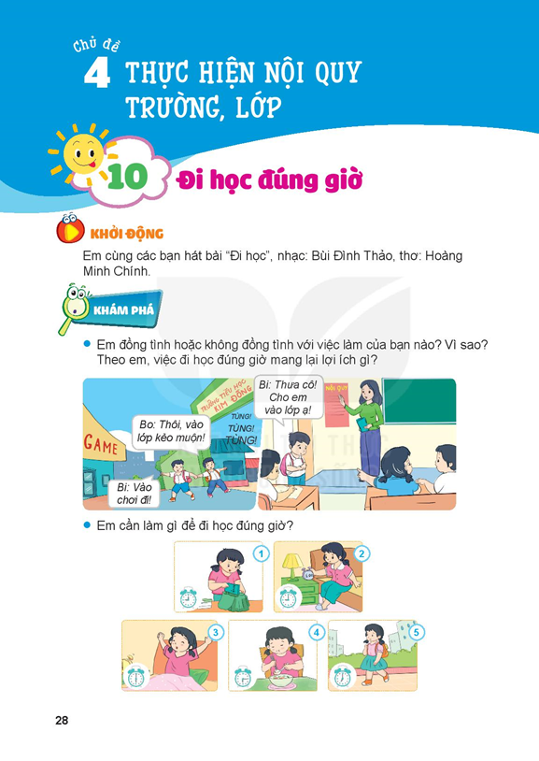
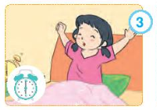
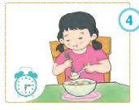
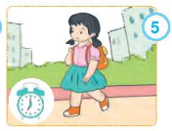
Em cần làm gì để đi học đúng giờ?
Chuẩn bị đầy đủ đồ dùng học tập từ tối hôm trước
Đặt báo thức
Thức dậy đúng giờ
Ăn sáng đúng giờ
Đi học đúng giờ

Slide 10



Slide 11






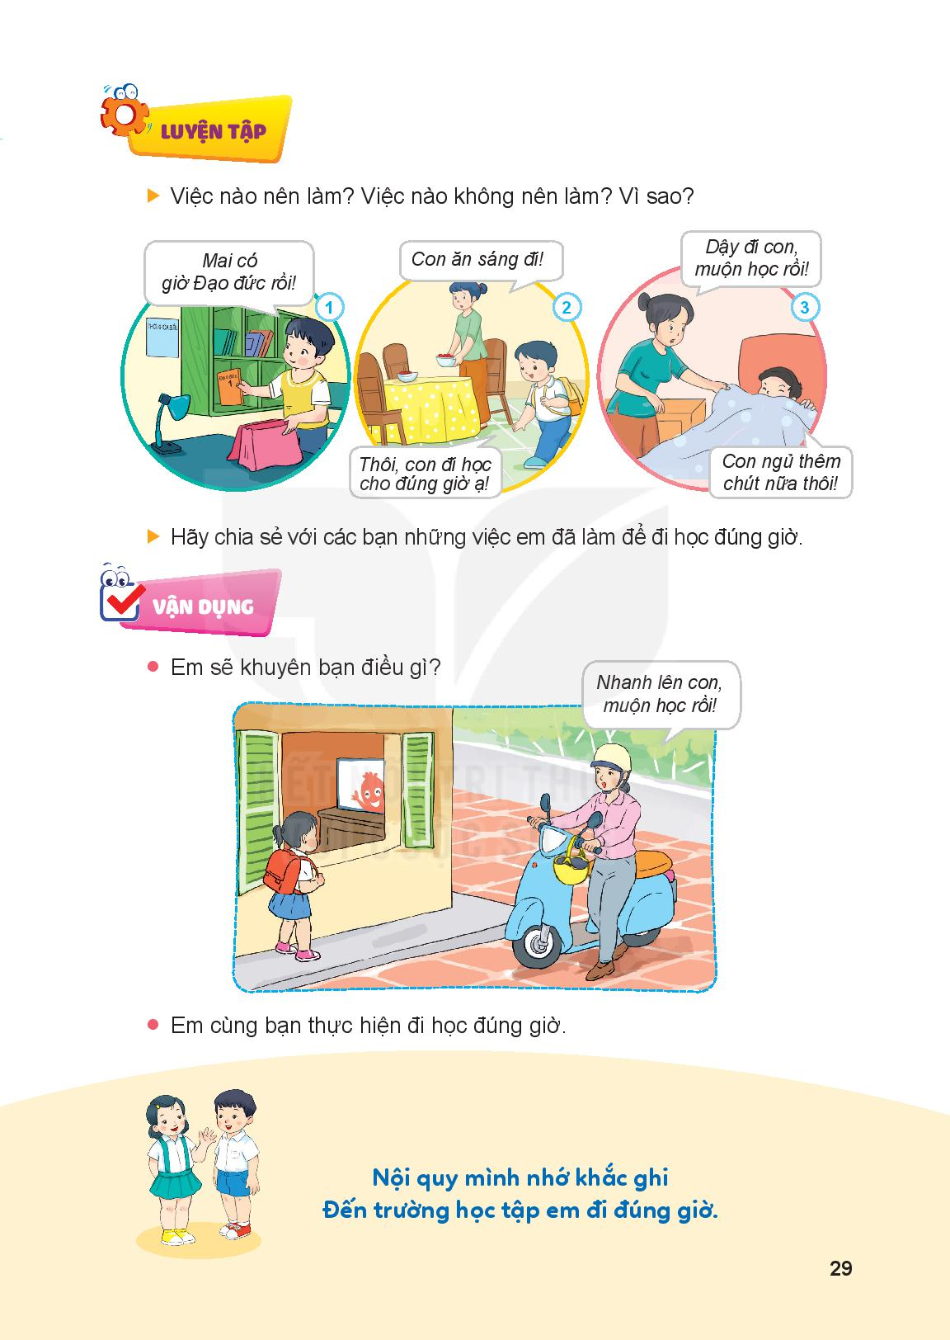
Việc nào nên làm? Việc nào không nên làm?
Vì sao?
Nên làm
Không nên làm
Không nên làm

Slide 12
Em cần làm gì để đi học đúng giờ ?

Slide 13
Kết luận:
Để đi học đúng giờ, cần phải:
+ Chuẩn bị đầy đủ quần áo , sách vở từ tối hôm trước , không thức khuya .
+ Để đồng hồ báo thức hoặc nhờ bố mẹ gọi dậy cho đúng giờ .
+ Tập thói quen dậy sớm, đúng giờ .

Slide 14
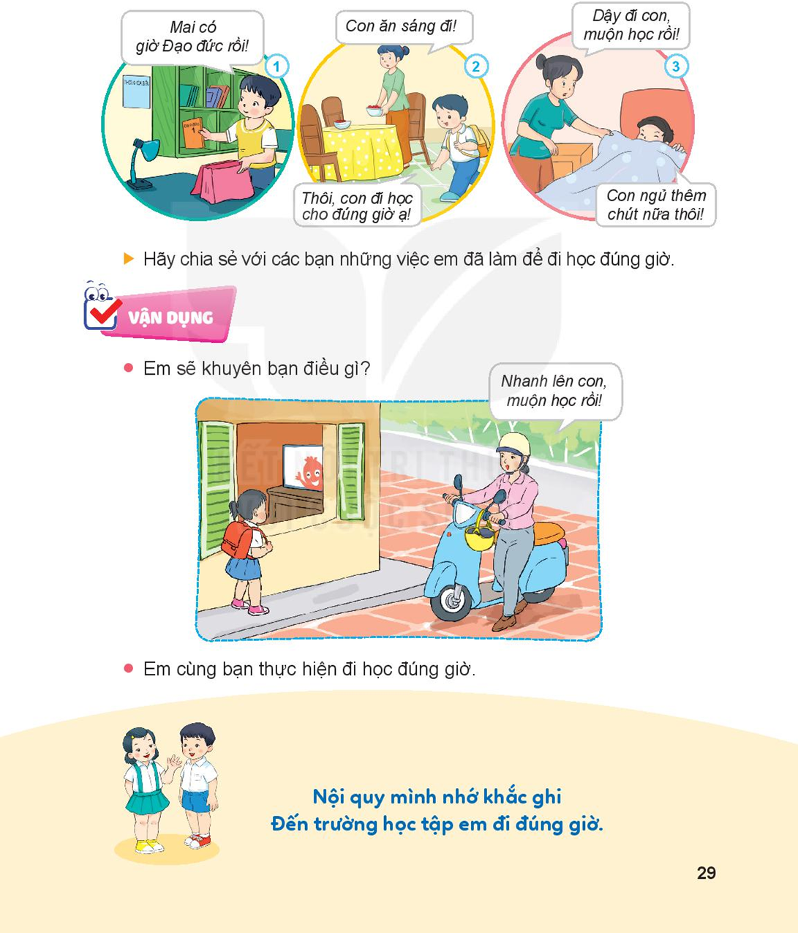
Em sẽ khuyên bạn điều gì ?
Nhanh lên con,
muộn học rồi !

Slide 15
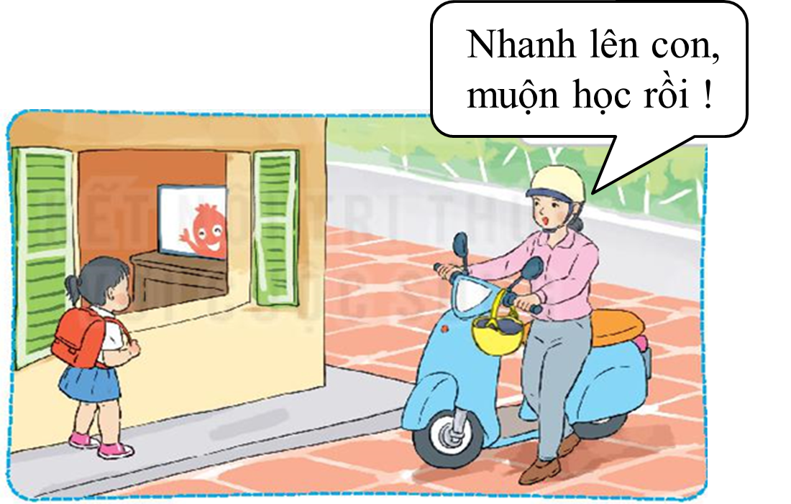
Em khuyên bạn nên đi học rồi tối về xem ti vi, nếu đi học muộn cổng trường đóng, hoặc đội cờ đỏ sẽ trừ điểm, …

Slide 16
Bạn nào ở lớp mình luôn đi học đúng giờ?
Đi học đúng giờ để làm gì?

Slide 17

Được đi học là quyền lợi của trẻ em. Đi học đúng giờ giúp em thực hiện tốt quyền được đi học của mình.

Slide 18
Nội quy mình nhớ khắc ghi
Đến trường học tập em đi đúng giờ.
Notes:
Thiết kế Hương Thảo – Zalo 0972.115.126

